Slide 1
4° dimanche de l’ année C
02/02/2025
Lumière sur les Grands Lacs

Slide 2
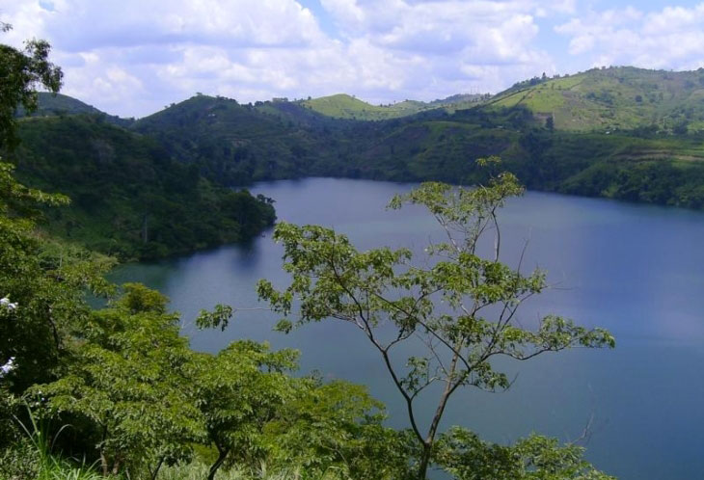

Slide 3
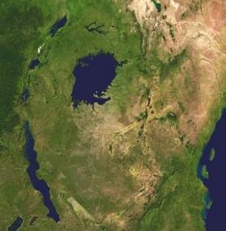

Slide 5
Nos vies en couleurs
Viens te joindre à notre bonheur
Nous partagerons,
un bout de chemin.
Dieu va peindre
nos vies en couleurs
Et nous chanterons
main dans la main.
1. N’aie donc pas peur
Et sois toi-même,
Que dans ton cœur
Naisse un « je t’aime ».
Viens libérer
Ta joie d’aimer.

Slide 6
Viens te joindre à notre bonheur
Nous partagerons,
un bout de chemin
Dieu va peindre
nos vies en couleurs
Et nous chanterons
main dans la main.
2. Fais-donc confiance,
Laisse-toi guider.
En sa présence
Tu seras porté.
Viens contempler,
t’émerveiller.

Slide 7
Viens te joindre à notre bonheur
Nous partagerons,
un bout de chemin.
Dieu va peindre
nos vies en couleurs
Et nous chanterons
main dans la main.
3. Si tu es touché
Par la douleur
Viens t’abandonner
Contre son cœur
Viens il pourra
Te consoler.

Slide 8
Viens te joindre à notre bonheur
Nous partagerons,
un bout de chemin.
Dieu va peindre
nos vies en couleurs
Et nous chanterons
main dans la main.
4. Dieu nous appelle
À l’ regarder
Il nous révèle
Sa vérité
Viens témoigner
Tu es aimé !

Slide 10
MESSE (en Kirundi) - Kyrie
1. Wewe warungitswe, gukiz’abigaye, Mukama tugirire ikigo-ngwe
Twaracumuye (Mukama), twaracumuye gir’impuhwe Mukama tugirire ikigongwe.
Traduction : Toi, qui a été envoyé pour pardonner ceux qui se repentent, Seigneur prends pitié de nous
On a péché (Seigneur), on a péché, aie pitié de nous Seigneur et pardonne-nous.

Slide 11
2. Wewe waje gukebur’abacumuzi Kristu tugirir’ikigongwe
Twaracumuye (Kristu), twaracumuye gir’impuhwe Kristu tugirire ikigongwe.
Traduction : Toi, qui a été envoyé pour enseigner ceux qui ont péché, Christ prends pitié de nous
On a péché (Christ), on a péché, aie pitié de nous Christ et pardonne-nous.

Slide 12
3. Wewe wicay’iburyo bwa Data ng’utubere mu ngoro
Twaracumuye (Mukama), twaracumuye gir’impuhwe Mukama tugirire ikigongwe.
Traduction : Toi, qui es assis à la droite du père pour nous justifier,
On a péché (Seigneur), on a péché, aie pitié de nous Seigneur et pardonne-nous.

Slide 14
Gloria
Iman’ininahazwe mwi-ijuru (Dieu soit loué au ciel)
R/ Imana ininahazwe ininahazwe mw’ijuru, kw’isi naho haz’amahoro, haz’amahoro ku bantu beza.
(Imana ninahazwa, ninahazwa mw’ijuru kw’isi amahoro amahoro ku bantu beza)
Traduction : Que Dieu soit loué au ciel et que sur la terre vienne la paix pour son peuple

Slide 15
1) (F)
Turaguhaya/n’uhabw’impundu
Turakuyaga/n’uhabw’impundu
Turagusenga/n’uhabw’impundu
(-) Turakuninahaza, turakengurutse inganji yawe y’agahebuza
Traduction :
Nous te louons, nous te bénissons, nous te prions, nous te rendons grâce, pour ton immense gloire.

Slide 16
R/ Imana ininahazwe ininahazwe mw’ijuru, kw’isi naho haz’amahoro, haz’amahoro ku bantu beza.
(Imana ninahazwa, ninahazwa mw’ijuru kw’isi amahoro amahoro ku bantu beza)
Traduction : Que Dieu soit loué au ciel et que sur la terre vienne la paix pour son peuple

Slide 17
(H) Wewe Mukama Mukama Mana Mwami w’ijuru Mana Data Rugiravyose
Traduction : Toi, Seigneur Roi du ciel, Dieu le Père Tout puissant

Slide 18
R/ Imana ininahazwe ininahazwe mw’ijuru, kw’isi naho haz’amahoro, haz’amahoro ku bantu beza.
(Imana ninahazwa, ninahazwa mw’ijuru kw’isi amahoro amahoro ku bantu beza)
Traduction : Que Dieu soit loué au ciel et que sur la terre vienne la paix pour son peuple

Slide 19
2) (F) Mukama mwana /n’uhabw’impundu
W’ikinege Yezu /n’uhabw’impundu
Mwana mwagazi Mwagazi w’Imana Mwana wa Data /n’uhabw’impundu
Traduction : Seigneur Fils unique Jésus, agneau du Dieu le Père

Slide 20
R/ Imana ininahazwe ininahazwe mw’ijuru, kw’isi naho haz’amahoro, haz’amahoro ku bantu beza.
(Imana ninahazwa, ninahazwa mw’ijuru kw’isi amahoro amahoro ku bantu beza)
Traduction : Que Dieu soit loué au ciel et que sur la terre vienne la paix pour son peuple

Slide 21
3) (Tous) Wewe ukur’abantu ibicumuro tugirir’ikigongwe, Wewe ukura ibicumuro turatakamvye utwumvirize
Traduction : Toi qui enlèves le péché du monde, prends pitié de nous ;
Toi qui enlèves le péché du monde, nous te prions écoutes nous
(H) Wewe wicaye iburyo bwa Data, tugirir’ikigongwe- tugirir’ikigongwe
Traduction : Toi qui es assis à la droite du Père, prends pitié de nous ;

Slide 22
R/ Imana ininahazwe ininahazwe mw’ijuru, kw’isi naho haz’amahoro, haz’amahoro ku bantu beza.
(Imana ninahazwa, ninahazwa mw’ijuru kw’isi amahoro amahoro ku bantu beza)
Traduction : Que Dieu soit loué au ciel et que sur la terre vienne la paix pour son peuple

Slide 23
4) (F) Kuk’ari wewe musa Mweranda, Musa Mukama n’uhabwe impundu
Wewe musa Mukama musa Rudasumbwa Ye-zu Kristu
R’/ n’uhabw’impundu
Traduction : Car c’est toi seul qui est Saint, seul Seigneur, sois glorifié.

Slide 24
R/ Imana ininahazwe ininahazwe mw’ijuru, kw’isi naho haz’amahoro, haz’amahoro ku bantu beza.
(Imana ninahazwa, ninahazwa mw’ijuru kw’isi amahoro amahoro ku bantu beza)
Traduction : Que Dieu soit loué au ciel et que sur la terre vienne la paix pour son peuple

Slide 25
(H)Muri kumwe na Mutima Mweranda mu buninahazwaa bwa Mana Data
Traduction : Avec le Saint Esprit dans la gloire du Dieu le Père
R/ Imana ininahazwe ininahazwe mw’ijuru, kw’isi naho haz’amahoro, haz’amahoro ku bantu beza.
(Imana ninahazwa, ninahazwa mw’ijuru kw’isi amahoro amahoro ku bantu beza)
Traduction : Que Dieu soit loué au ciel et que sur la terre vienne la paix pour son peuple

Slide 26
Amen Amina,
Amen Amina,
Amen Amina.
Traduction : Amen

Slide 28
Psaume 70
SANS FIN, JE PROCLAMERAI
TA JUSTICE ET TON SALUT.
1. En toi, Seigneur, j’ai mon refuge :
garde-moi d’être humilié pour toujours.
Dans ta justice, défends-moi, libère-moi,
tends l’oreille vers moi, et sauve-moi.
2. Sois le rocher qui m’accueille,
toujours accessible ;
tu as résolu de me sauver :
ma forteresse et mon roc, c’est toi !

Slide 29
SANS FIN, JE PROCLAMERAI
TA JUSTICE ET TON SALUT.
3. Seigneur mon Dieu, tu es mon espérance,
mon appui dès ma jeunesse.
Toi, mon soutien dès avant ma naissance,
tu m’as choisi dès le ventre de ma mère.
4. Ma bouche annonce tout le jour
tes actes de justice et de salut.
Mon Dieu,
tu m’as instruit dès ma jeunesse,
jusqu’à présent,
j’ai proclamé tes merveilles.

Slide 31
Alléluia, Louez Dieu
Ed. de l’Emmanuel
Alléluia, Alléluia,
Alléluia, Alléluia ! (bis)
Louez Dieu depuis les cieux,
Louez-le, dans les hauteurs,
Louez-le, tous ses anges,
Louez-le, toutes ses armées !
Alléluia, Alléluia,
Alléluia, Alléluia ! (bis)

Slide 33
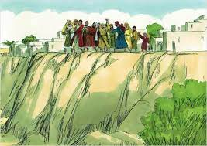

Slide 35
SYMBOLE DES APOTRES (Credo)
Je crois en Dieu, le Père tout-puissant,
Créateur du ciel et de la terre.
Et en Jésus Christ, son fils unique,
Notre Seigneur,
Qui a été conçu du Saint-Esprit,
Est né de la Vierge Marie,
A souffert sous Ponce Pilate,
A été crucifié, est mort et a été enseveli,
Est descendu aux enfers,
Le troisième jour est ressuscité des morts,
Est monté aux cieux,
Est assis à la droite de Dieu
Le Père tout-puissant,
D’où il viendra juger les vivants et les morts.
Je crois en l’Esprit Saint,
À la sainte Eglise catholique,
À la communion des saints,
À la rémission des péchés,
À la résurrection de la chair,
À la vie éternelle.
Amen

Slide 37
Père, nous te demandons
que l’Amour de Jésus
nous soit donné
par la venue de l’Esprit !

Slide 39
Nikupe nini Mungu wangu (en Swahili)
R/ Nikupe nini Mungu wangu, nikupe nini we Mwokozi, nikupe nini Bwana wangu cha kukupendeza (2X)
Traduction : Que puis-je te donner, mon Dieu, que puis-je te donner, ô Sauveur, que puis-je vous donner mon Seigneur pour vous plaire ?

Slide 40
1. Kila nitakacho shika mbona bado ni kiloko ; fadhili unazo tenda kwangu mimi naogopa.
Traduction : Tout ce que je veux détenir est toujours verrou, votre gentillesse fonctionnera pour moi, j’en ai peur ;

Slide 41
R/ Ninakuomba Mwokozi, nifanyie msamaha na unipokee Mema unayoyatenda, nitafanya nini mimi, nikurudishie.
Traduction : Je te demande, sauveur, de me pardonner et d’accepter le Bien que tu fais, que ferai-je, te le rendre.

Slide 42
2. Nakutoleya mtake toka mumeya wa ngano, nakutoleya Divayi ni tunda la muzabibu,
Traduction : Je te donne une coupe de blé, je te donne du vin, le fruit de la vigne ;

Slide 43
R/ Ninakuomba Mwokozi, nifanyie msamaha na unipokee Mema unayoyatenda, nitafanya nini mimi, nikurudishie.
Traduction : Je te demande, sauveur, de me pardonner et d’accepter le Bien que tu fais, que ferai-je, te le rendre.

Slide 44
3. Muchana hata usiku wewe wani simamiya, na nikiwa safarini wani epusha ajali,
Traduction : De jour comme de nuit, tu es à mes côtés, et quand je suis en voyage, évite les accidents ;

Slide 45
R/ Ninakuomba Mwokozi, nifanyie msamaha na unipokee Mema unayoyatenda, nitafanya nini mimi, nikurudishie.
Traduction : Je te demande, sauveur, de me pardonner et d’accepter le Bien que tu fais, que ferai-je, te le rendre.

Slide 46
4. Nikiwa nama tatizo Bwana wani saidiya, nikiwa kwenyi machozi Bwana unani faridji,
Traduction : Quand j’ai un problème, seigneur tu m’aides, quand je suis en larme, Seigneur me console ;

Slide 47
R/ Ninakuomba Mwokozi, nifanyie msamaha na unipokee Mema unayoyatenda, nitafanya nini mimi, nikurudishie.
Traduction : Je te demande, sauveur, de me pardonner et d’accepter le Bien que tu fais, que ferai-je, te le rendre.

Slide 49
SAINT LE SEIGNEUR (AL 179)
Hosanna, hosanna, hosanna
Au plus haut des cieux !
Hosanna, hosanna, hosanna
Au plus haut des cieux !
Saint, saint, saint le Seigneur
Dieu de l’univers.
Le ciel et la terre
sont remplis de ta gloire.

Slide 50
Hosanna, hosanna, hosanna
Au plus haut des cieux !
Hosanna, hosanna, hosanna
Au plus haut des cieux !
Béni soit celui qui vient
au nom du Seigneur.
Hosanna, hosanna, hosanna
Au plus haut des cieux !
Hosanna, hosanna, hosanna
Au plus haut des cieux !

Slide 52
ANAMNÈSE DE T. MERTENS.
Les dames :
Pour nous, tu as traversé la mort,
Pour nous, tu es ressuscité.
Dans l’Espérance
Nous attendons ton retour, Seigneur Jésus.
Tous :
Pour nous, tu as traversé la mort,
Pour nous, tu es ressuscité.
Dans l’Espérance
Nous attendons ton retour, Seigneur Jésus.

Slide 54
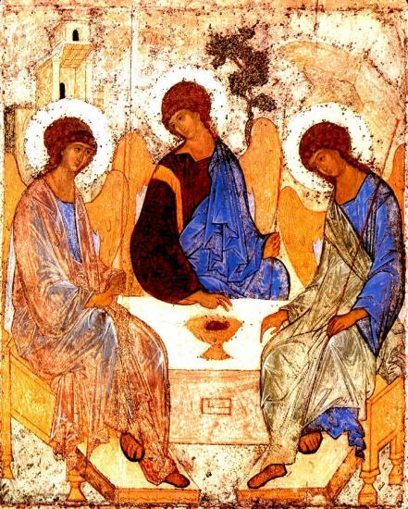

Slide 56
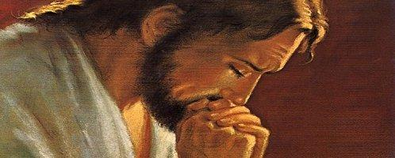

Slide 57
PRIÈRE POUR LA PAIX Que ta lumière Seigneur Jésus ,
Brille sur les Grands Lacs
et sur tous nos pays.
Qu’elle illumine de sa beauté et de sa clarté
le cœur de tes fidèles et de tous ceux qui se tournent vers toi.
Qu’elle aide les responsables politiques
à agir en faveur des peuples
pour le développement et la sécurité,
pour la paix et la réconciliation.
Qu’elle fasse de nous des artisans de communion et d’infatigables ouvriers de la venue de ton Royaume
Nous te demandons,
Toi le Ressuscité d’aujourd’hui,
Demain et à jamais

Slide 59
AGNEAU DE DIEU
(Messe de la Saint-Jean)
Agneau de Dieu,
Toi qui enlèves
le péché du monde,
Prends pitié de nous. (bis) Agneau de Dieu,
Toi qui enlèves
le péché du monde, Donne-nous la Paix.

Slide 61
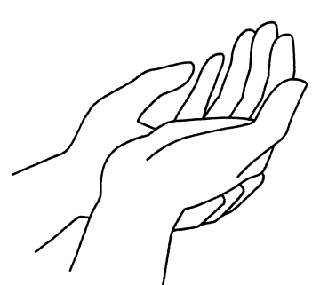
Nous demandons la grâce de comprendre que Dieu est amour pour que l’amour infini de Dieu prenne toute sa place en nous.

Slide 63
VOICI LE CORPS ET LE SANG DU SEIGNEUR
(D44-80)
Refrain :
Voici le corps
et le sang du Seigneur,
la coupe du salut
et le pain de la vie :
Dieu immortel
se donne en nourriture
pour que nous ayons
la vie éternelle !
Notes:
<numéro>

Slide 64
1. Au moment de passer
vers le Père, le Seigneur prit du
pain et du vin
Pour que soit accompli le mystère
qui apaise à jamais notre faim !
Refrain :
Voici le corps
et le sang du Seigneur,
la coupe du salut
et le pain de la vie : Dieu immortel
se donne en nourriture
pour que nous ayons
la vie éternelle !
Notes:
<numéro>

Slide 65
2. Dieu se livre lui-même en partage par amour
pour son peuple affamé :
Il nous comble de son héritage
afin que nous soyons rassasiés !
Refrain :
Voici le corps
et le sang du Seigneur,
la coupe du salut
et le pain de la vie :
Dieu immortel
se donne en nourriture
pour que nous ayons
la vie éternelle !
Notes:
<numéro>

Slide 66
3. C'est la foi qui nous fait reconnaître dans ce pain et ce vin consacrés la présence de Dieu notre maître,
le Seigneur Jésus ressuscité !
Refrain :
Voici le corps
et le sang du Seigneur,
la coupe du salut
et le pain de la vie :
Dieu immortel
se donne en nourriture
pour que nous ayons
la vie éternelle !
Notes:
<numéro>

Slide 67
4. Que nos langues
sans cesse proclament
la merveille
que Dieu fait pour nous :
Aujourd'hui il allume une flamme,
afin que nous l'aimions
jusqu'au bout !
Refrain :
Voici le corps
et le sang du Seigneur,
la coupe du salut
et le pain de la vie :
Dieu immortel
se donne en nourriture
pour que nous ayons
la vie éternelle !
Notes:
<numéro>

Slide 68
VOICI LE CORPS ET LE SANG DU SEIGNEUR
(D44-80)
Refrain :
Voici le corps
et le sang du Seigneur,
la coupe du salut
et le pain de la vie :
Dieu immortel
se donne en nourriture
pour que nous ayons
la vie éternelle !
Notes:
<numéro>

Slide 69
1. Au moment de passer
vers le Père, le Seigneur prit du
pain et du vin
Pour que soit accompli le mystère
qui apaise à jamais notre faim !
Refrain :
Voici le corps
et le sang du Seigneur,
la coupe du salut
et le pain de la vie : Dieu immortel
se donne en nourriture
pour que nous ayons
la vie éternelle !
Notes:
<numéro>

Slide 70
2. Dieu se livre lui-même en partage par amour
pour son peuple affamé :
Il nous comble de son héritage
afin que nous soyons rassasiés !
Refrain :
Voici le corps
et le sang du Seigneur,
la coupe du salut
et le pain de la vie :
Dieu immortel
se donne en nourriture
pour que nous ayons
la vie éternelle !
Notes:
<numéro>

Slide 71
3. C'est la foi qui nous fait reconnaître dans ce pain et ce vin consacrés la présence de Dieu notre maître,
le Seigneur Jésus ressuscité !
Refrain :
Voici le corps
et le sang du Seigneur,
la coupe du salut
et le pain de la vie :
Dieu immortel
se donne en nourriture
pour que nous ayons
la vie éternelle !
Notes:
<numéro>

Slide 73
Sinogenda ntashimye (Chant en Kirundi) (Je ne peux pas partir sans remerciement)
Hiiii, Hiiii, Hiiii, Hiiii, (2x), oya, oyaye, sinogenda ntashimye (2x)
Traduction : Non, non, je ne peux pas partir sans dire MERCI
1. Kubera iteka wanteye, sinogenda ntashimye, ryo kuba mu bana bawe sinogenda ntashimye.
Kubera ibyiza wampaye, sinogenda ntashimye, kandi ntari ndabikwiye, sinogenda ntashimye.
Traduction : Grâce à ta bénédiction d’être parmi tes enfants, je dis merci
Grâce à toutes les bonnes choses que tu m’as données alors que je n’en étais pas digne, je dis merci
Notes:
<numéro>

Slide 74
2. Wanzigamye kuva kera, sinogenda ntashimye, gushika kuri uyu munsi, sinogenda ntashimye.
Traduction : Tu m’as gardé (e) depuis longtemps jusqu’à aujourd’hui ; je dis merci
Ko wanyertse urukundo, sinogenda ntashimye, urukundo rw’umuvyeyi, sinogenda ntashimye.
Traduction : Tu m’as montré ton amour, l’amour d’un père ; je dis merci

Slide 75
R/ Kugenda ntashimye (H) , oya, oya sinovyubahuka kugenda ntagushimiye, we Mana wampaye vyose, ivyiza wangabiye birandengeye, none Mana yanje n’ubu uruhiriye. Oya, oya ye, sinogenda ntashimye.
Traduction
Partir sans dire merci, non, non, je ne pourrai pas oser partir sans te remercier, toi Dieu qui m’as tout donné, les merveilles que Tu m’as données dépassent mon entendement, et regarde Tu viens de me donner encore ! Non, non, je ne peux pas partir sans dire MERCI

Slide 76
3.Ko wandungikiye Yezu, sinogenda ntashimye, akaza kubana na nje, sinogenda ntashimye ; ko wamfunguriye iwawe, sinogenda ntashimye, ku meza yawe meranda, sinogenda ntashimye.
Traduction : Car Tu m’as envoyé Jésus pour qu’Il vienne dans mon cœur ; je dis merci
Car Tu viens de me nourrir à ta sainte table ; je dis merci

Slide 77
R/ Kugenda ntashimye (H) , oya, oya sinovyubahuka kugenda ntagushimiye, we Mana wampaye vyose, ivyiza wangabiye birandengeye, none Mana yanje n’ubu uruhiriye. Oya, oya ye, sinogenda ntashimye.
Traduction
Partir sans dire merci, non, non, je ne pourrai pas oser partir sans te remercier, toi Dieu qui m’as tout donné, les merveilles que Tu m’as données dépassent mon entendement, et regarde Tu viens de me donner encore ! Non, non, je ne peux pas partir sans dire MERCI

Slide 78
4. Kubera iteka wanteye, sinogenda ntashimye,ryo kuba umutumwa wawe, sinogenda ntashimye ; ko wanyakiranye urweze, sinogenda ntashimye, naho ntari ndabikwiye, sinogenda ntashimye.
Traduction : Grâce à ta bénédiction d’être ton serviteur (ta servante) ; je dis merci
Car tu m’as accueilli(e) avec joie même si je n’en étais pas digne ; je dis merci

Slide 79
R/ Kugenda ntashimye (H) , oya, oya sinovyubahuka kugenda ntagushimiye, we Mana wampaye vyose, ivyiza wangabiye birandengeye, none Mana yanje n’ubu uruhiriye. Oya, oya ye, sinogenda ntashimye.
Traduction
Partir sans dire merci, non, non, je ne pourrai pas oser partir sans te remercier, toi Dieu qui m’as tout donné, les merveilles que Tu m’as données dépassent mon entendement, et regarde Tu viens de me donner encore ! Non, non, je ne peux pas partir sans dire MERCI

Slide 82
Annonces :
- Rencontre pour partager les crêpes de la fête
- Adoration ce vendredi à 17h00

Slide 84
DANS LE SOLEIL OU LE BROUILLARD
(T85)
Refrain :
DANS LE SOLEIL OU LE BROUILLARD
IL FAUT TRACER, JOUR APRÈS JOUR,
UN CHEMIN POUR LA BONNE NOUVELLE
LA NOUVELLE DE TON AMOUR.
1
Ton Évangile est lettre morte
Tant qu'il ne s'écrit
sur des cœurs de chair.
Tu nous confies d'être la porte
Pour que ton Esprit
vienne en nos déserts.

Slide 85
Refrain :
DANS LE SOLEIL OU LE BROUILLARD
IL FAUT TRACER, JOUR APRÈS JOUR,
UN CHEMIN POUR LA BONNE NOUVELLE
LA NOUVELLE DE TON AMOUR.
2
Ton Évangile est une grâce
Qu'il faut accueillir
dans un cœur d'enfant.
Tu nous confies d'être l'espace
Où s'inventeront
des soleils levants.

Slide 86
Refrain :
DANS LE SOLEIL
OU LE BROUILLARD
IL FAUT TRACER, JOUR APRÈS JOUR,
UN CHEMIN
POUR LA BONNE NOUVELLE
LA NOUVELLE DE TON AMOUR.
3
Ton Évangile est un Royaume
Où le pauvre est roi
et le riche a faim.
Tu nous confies
d'être des hommes
Dont le cœur brûlant
jamais ne s'éteint.

Slide 87
Refrain :
DANS LE SOLEIL
OU LE BROUILLARD
IL FAUT TRACER,
JOUR APRÈS JOUR,
UN CHEMIN
POUR LA BONNE NOUVELLE
LA NOUVELLE DE TON AMOUR.
4
Ton Évangile est espérance
Qui fait avancer
plus loin que la nuit.
Tu nous confies d'être semence,
Pour que ta parole
germe en toute vie.

Slide 88
Refrain :
DANS LE SOLEIL
OU LE BROUILLARD
IL FAUT TRACER,
JOUR APRÈS JOUR,
UN CHEMIN
POUR LA BONNE NOUVELLE
LA NOUVELLE DE TON AMOUR.
5
Ton Évangile est vigilance:
Regard qui s'étonne
et main qui se tend.
Tu nous confies d'être silence
Comme notre Dieu
qui s'est fait mendiant.

Slide 89
Refrain :
DANS LE SOLEIL
OU LE BROUILLARD
IL FAUT TRACER,
JOUR APRÈS JOUR,
UN CHEMIN
POUR LA BONNE NOUVELLE
LA NOUVELLE DE TON AMOUR.

Slide 90
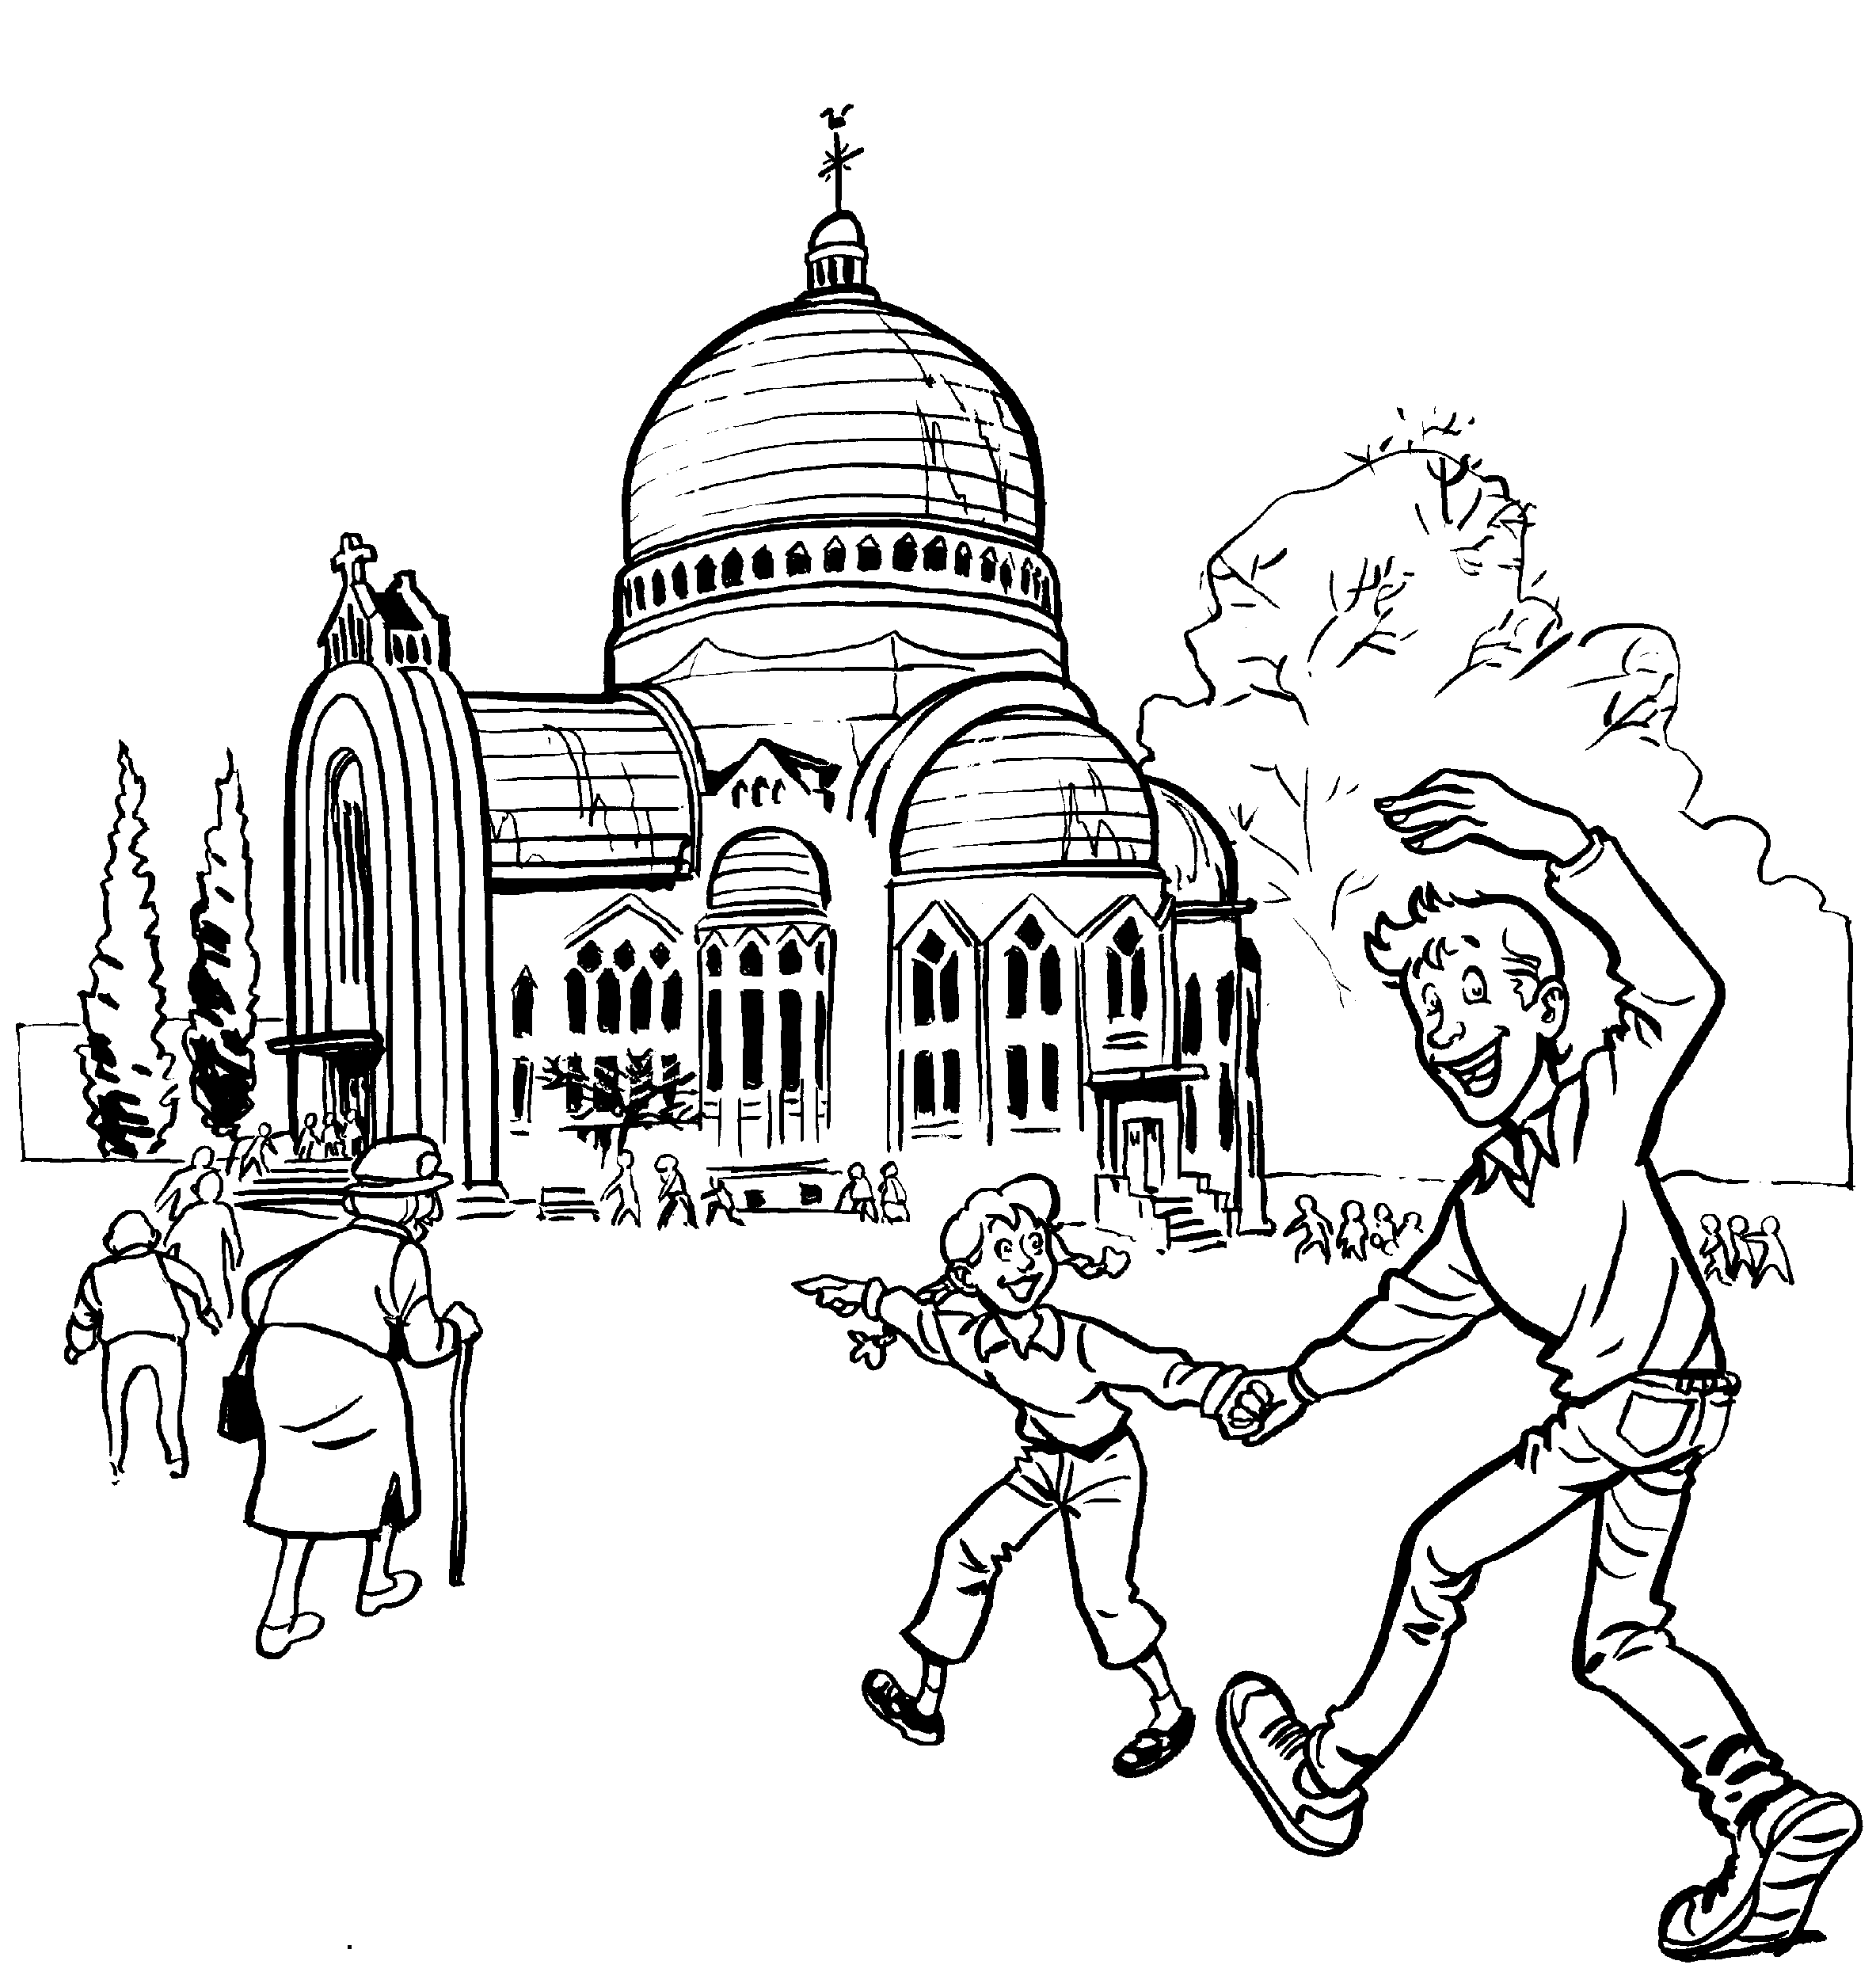
BON DIMANCHE À TOUS !
Les paroles des chants sont disponibles une semaine avant la messe sur notre site internet :
www.chorale-saint-vincent.be

